Slide 1
汇文连续出版物系统
陈学清

Slide 2
汇文连续出版物系统
汇文系统的期刊管理模块是根据连续出版物的特点而开发、设置的一条龙式的管理系统。
可以实现期刊从现刊阶段到过刊阶段的系列化管理。
适合于从独立馆到主/ 分馆、馆/ 系模式的不同应用环境。

Slide 3
汇文连续出版物系统
期刊工作流程：
征订
订购（订单组织）
现刊签收
现刊交接
过刊下架
过刊装订
验收典藏

Slide 4
汇文连续出版物系统
模块的主要功能：
参数设置
征订订购管理
现刊管理
过刊管理
统计查询

Slide 5
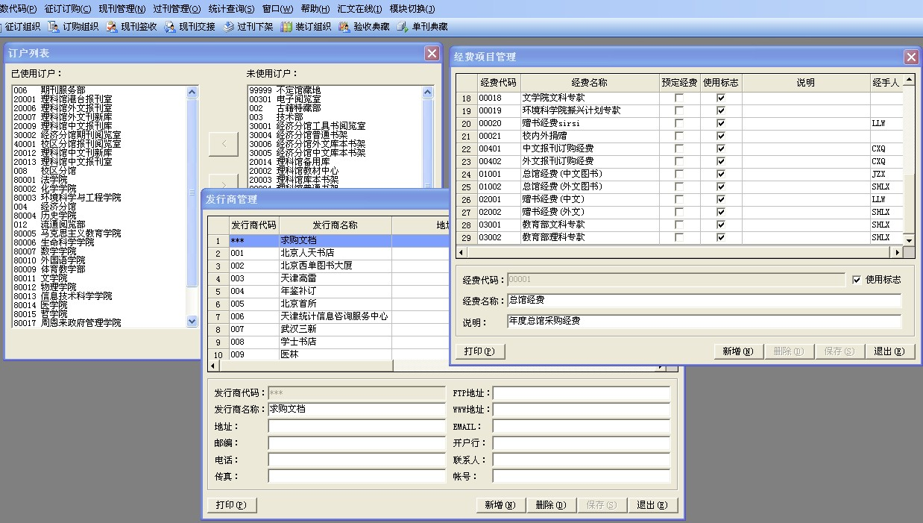
汇文连续出版物系统—参数设置
该模块主要实现对订户列表、发行商、经费项目管理。为下一步的期刊征订和签收催缺管理做好准备。

Slide 6
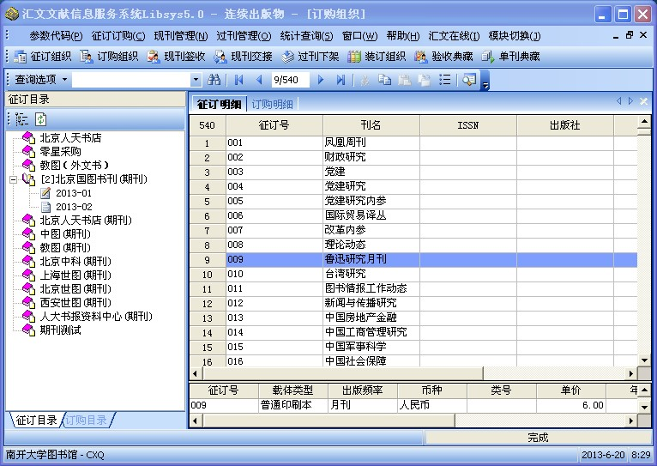
汇文连续出版物系统—征订订购管理
在此模块中，可以实现多种格式征订数据转入，使用汇文连续出版物管理的第一步

Slide 7
汇文连续出版物系统
订购目录的生成与组织
在订购组织中，将征订目录中导入的征订明细，进行复制，粘贴到某个发行商的订购目录中，形成订购目录。
新生成的订购目录为红色，需要填写订户、经费来源、复本、分配地、排架号等订户信息。
将订户信息完成后，点击保存，弹出查重页面，按照所选条件进行查重，将订单与期刊的MARC数据连接，就形成了一条内容完整的订单数据。

Slide 8
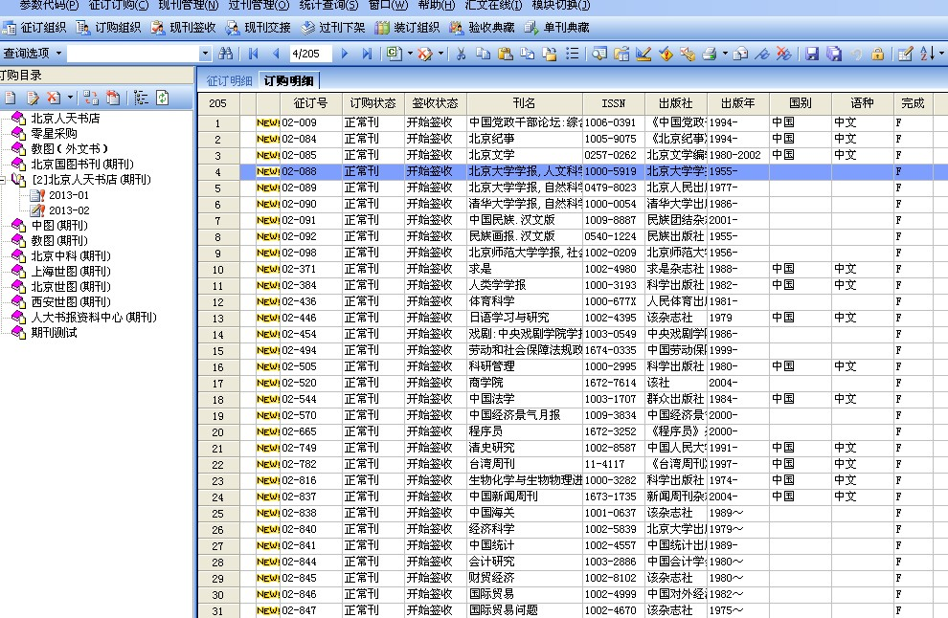
汇文连续出版物系统—期刊订购目录

Slide 9
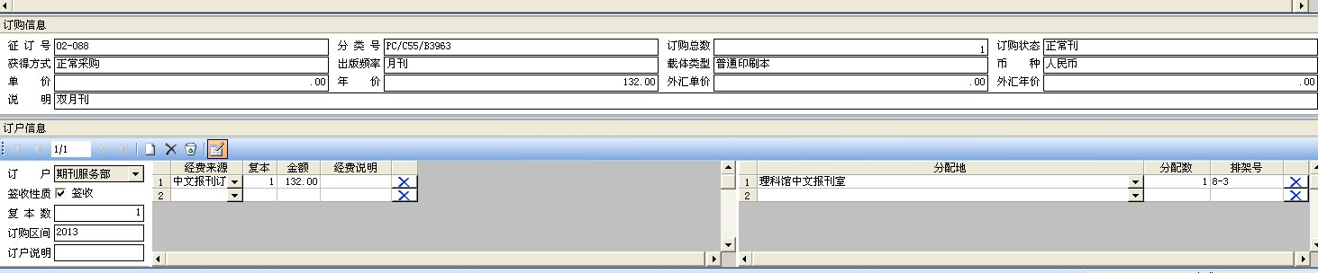
汇文连续出版物系统
订购目录中的订购和订户信息

Slide 10
汇文连续出版物系统
现刊管理：现刊签收
签收模块是在期刊到馆后，只需要根据提供的检索方式，输入征订号、刊名、ISSN号等其中的一个数据，可以检索出期刊的MARC数据。
核实到馆期刊是所订购的期刊后，可以根据期刊提供的信息设置“签收参数”，进行签收实现期刊的登到管理，读者在图书馆主页上能够查到信息。

Slide 11
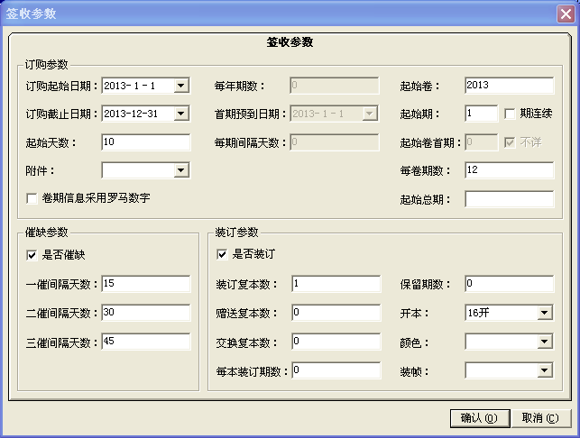
汇文连续出版物系统
现刊签收— 设置签收参数

Slide 12
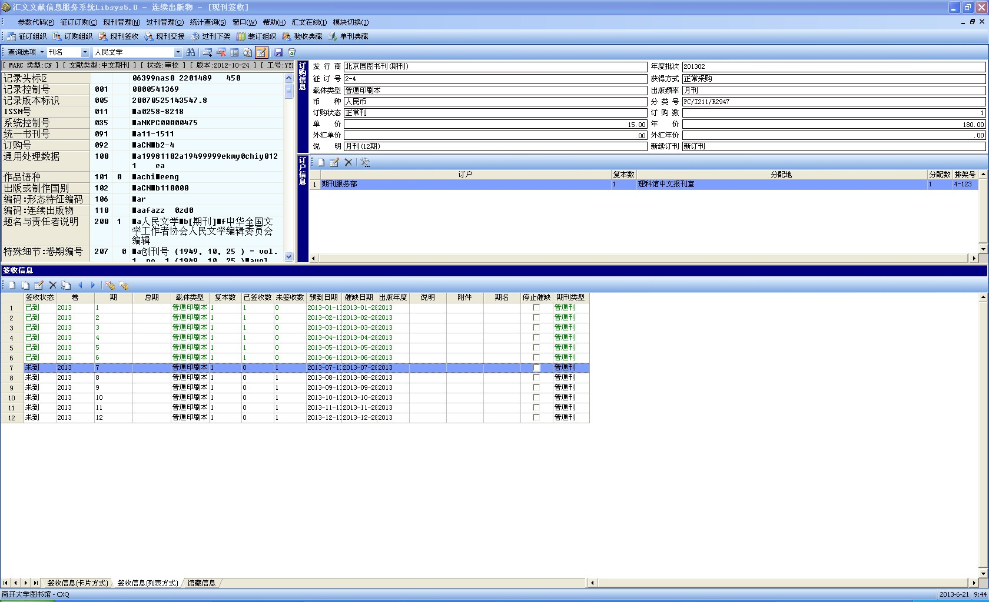
汇文连续出版物系统—现刊签收

Slide 13
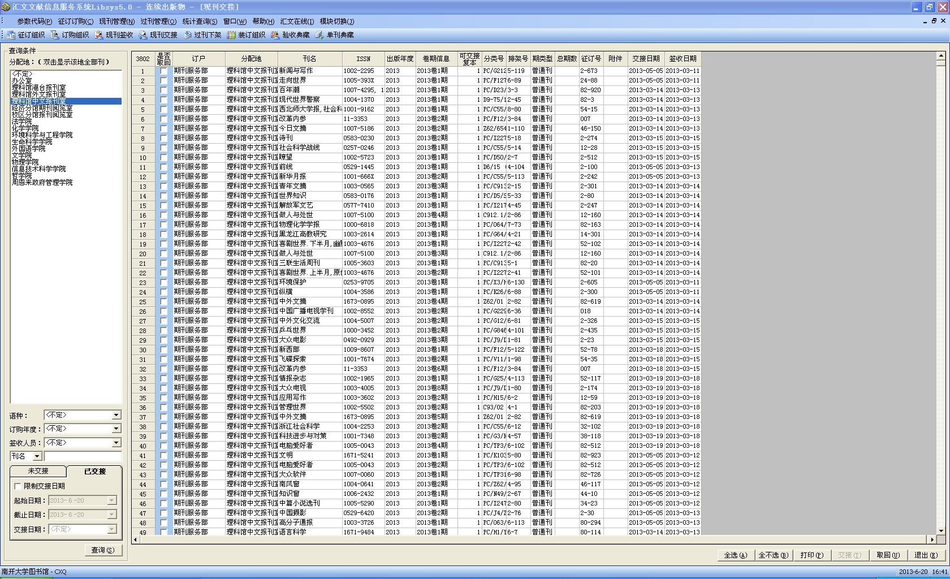
汇文连续出版物模块
现刊管理：现刊交接
签收后的期刊，在现刊交接子模块，按照典藏地、日期等条件，生成交接单，并提供了打印已签收期刊明细表的功能。这样移交期刊的同时把交接清单交给阅览室，便于查找签收的期刊。

Slide 14
汇文连续出版物模块
过刊管理：过刊下架、合订本验收
每年年初，要将前一年到馆的期刊下架装订，工作量大，所需时间长。
通过“过刊下架”模块输入刊名等信息可以检索到需要下架的期刊，点击“下架”命令，完成下架工作。
根据期刊的版本情况，在“装订组织”模块设置合订本的装订册数等信息，形成明细表，送外装订。
对于装订好的合订本，通过“合订本验收”模块，输入条码号就可以完成合订本的验收，而不必进入编目系统进行合订本的回溯建库了。

Slide 15
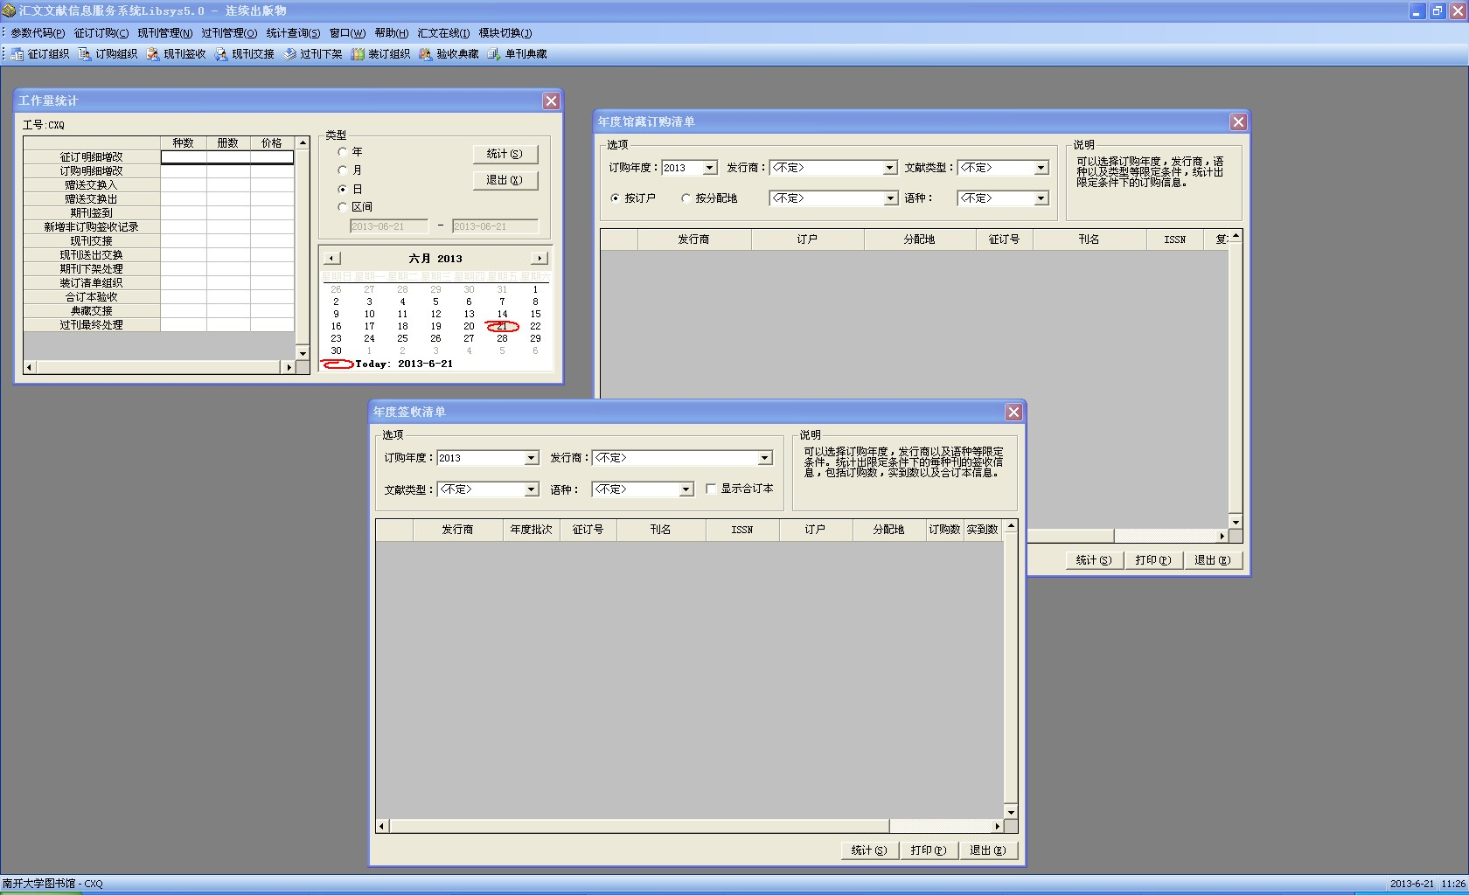
汇文连续出版物模块—统计查询
统计查询功能可以实现对个人工作量的统计，打印输出年度馆藏订购清单，年度签收清单等。

Slide 16
汇文连续出版物模块
汇文连续出版物系统的优势：
订购形式多样化 a.可直接手工输入数据新增期刊 b.从发行商提供的订购目录中选取数据 c.从往年订购信息中批量续订
订单处理多样化 可以成批处理，也可以单个处理；可分发行商、分文献类型、订购日期等不同的方式输出订单。
催缺记录自动生成，可分发行商打印缺期目录，或直接发邮件。
统计功能强大 签到统计、订购、交换、赠送的份数统计, 期刊装订的种、册及金额、期刊编目的种数和册数。

Slide 17

谢谢大家

